Slide 1
Tự nhiên và xã hội
Bài :Thời tiết luôn thay đổi (tiết 3)
SGK/ 188

Slide 2
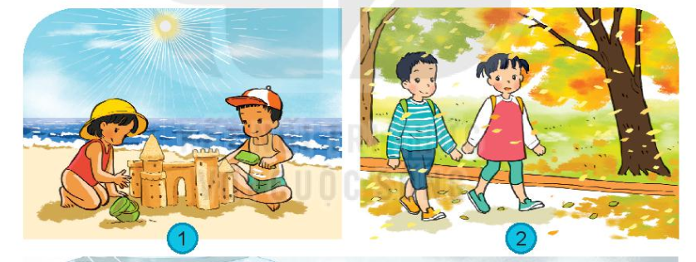
Hình nào dưới đây cho biết trời nóng hay trời lạnh. Tại sao em lại nghĩ như vậy?
Thời tiết nóng
Thời tiết lạnh

Slide 3
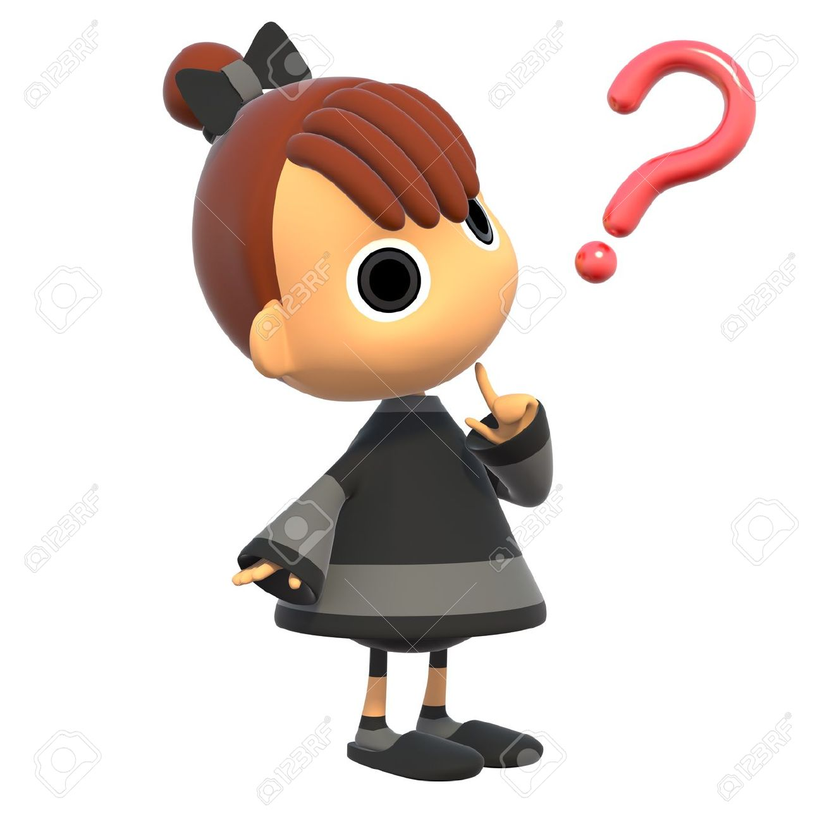
Thời tiết có luôn thay đổi không ?

Slide 4
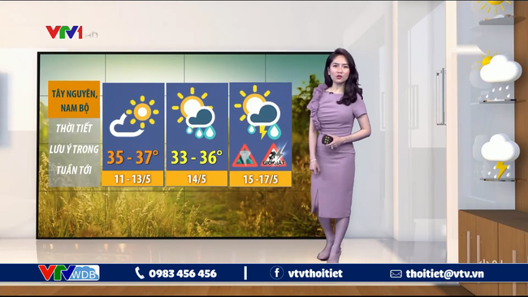
Chơi trò chơi: đóng vai người dẫn chương trình dự báo thời tiết.

Slide 6
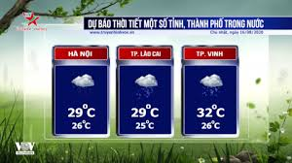

Slide 7
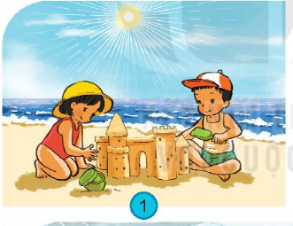
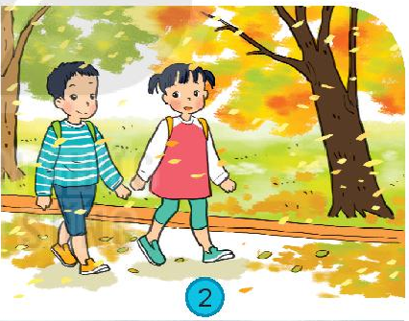
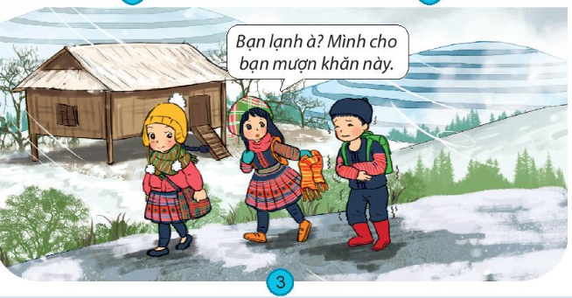
Cần mặc như thế nào cho phù hợp với thời tiết?

Slide 8
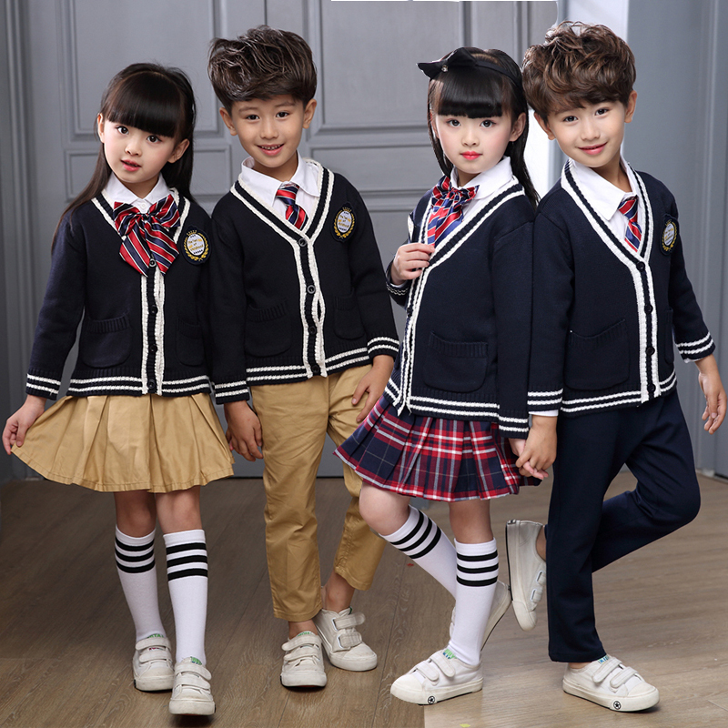
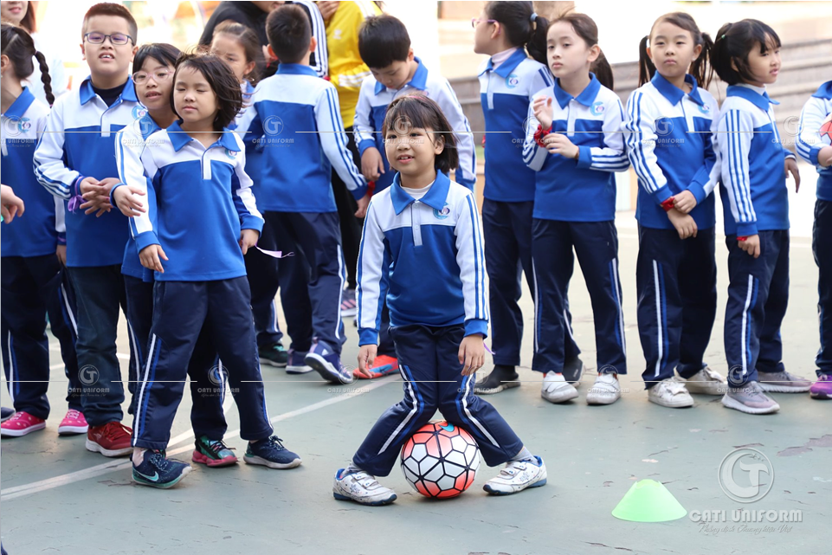
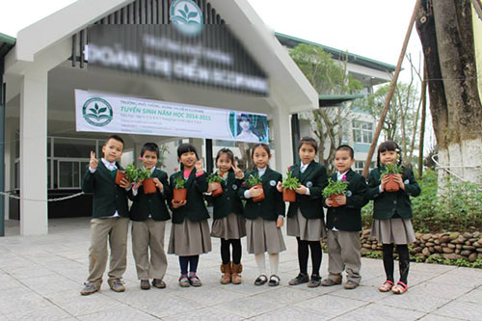

Slide 9
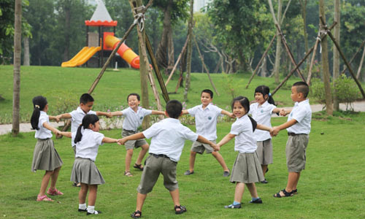
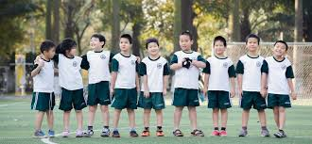
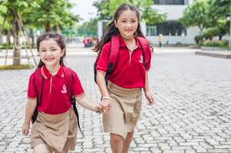
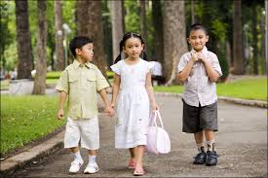

Slide 10
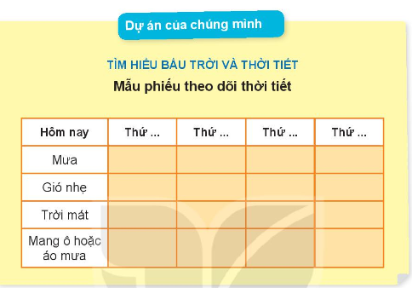
2.Theo dõi thời tiết trong tuần và hoàn thành bảng dưới đây:

Slide 11
